Slide 1




КАЗАХСКИЙ НАУЧНО-ИССЛЕДОВАТЕЛЬСКИЙ ИНСТИТУТ
ПЕРЕРАБАТЫВАЮЩЕЙ И ПИЩЕВОЙ ПРОМЫШЛЕННОСТИ
УРАЗБАЕВ ЖУМАТАЙ ЗЕЙНОЛЛАЕВИЧ
Председатель Правления,
доктор технических наук, ассоциированный профессор
Астана - 2026

Slide 2
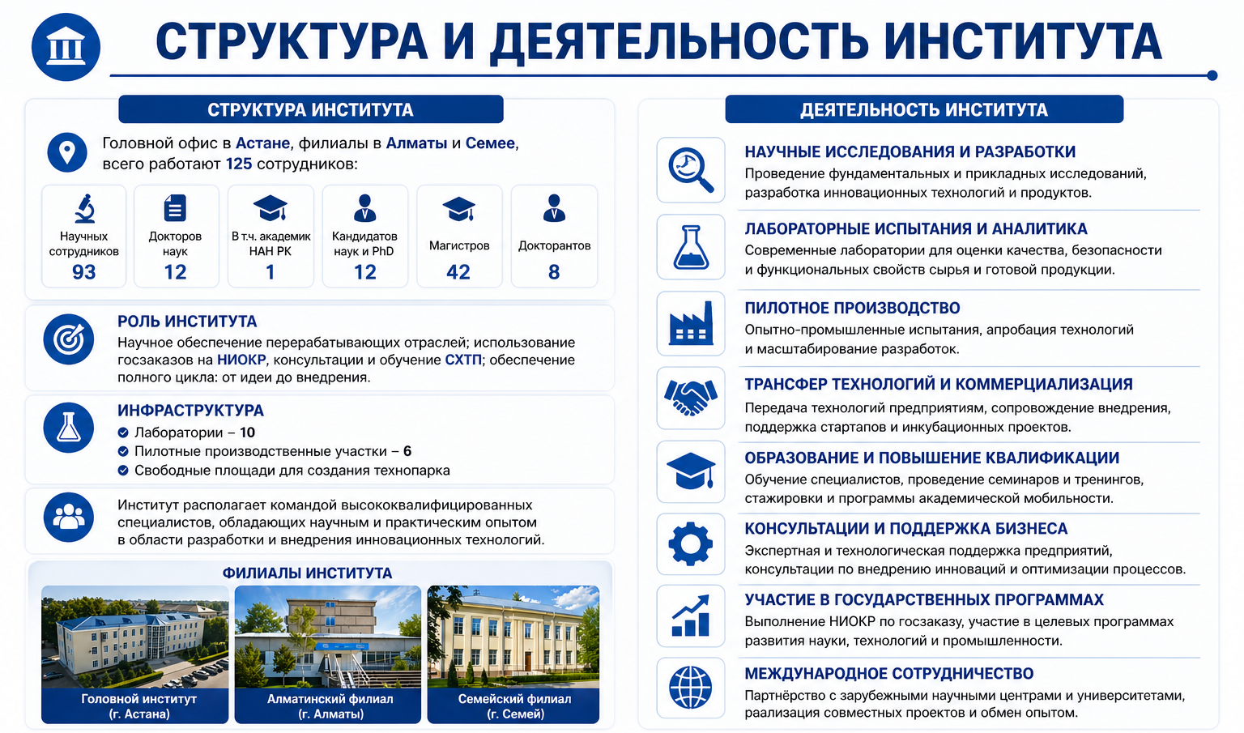
2

Slide 3
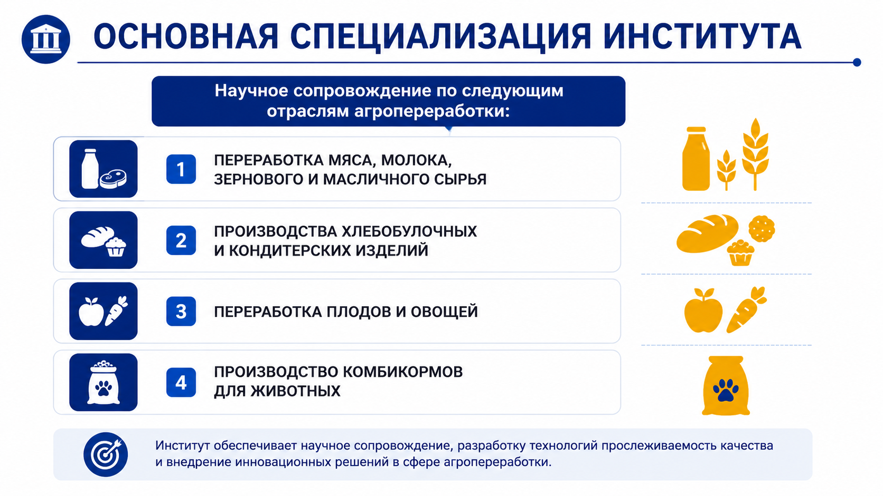
3

Slide 4
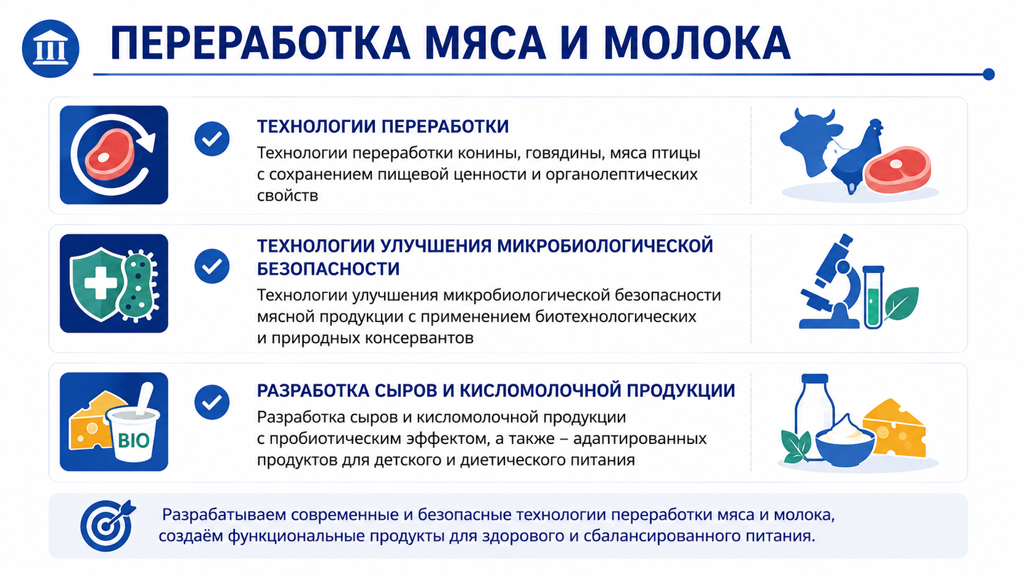
4

Slide 5
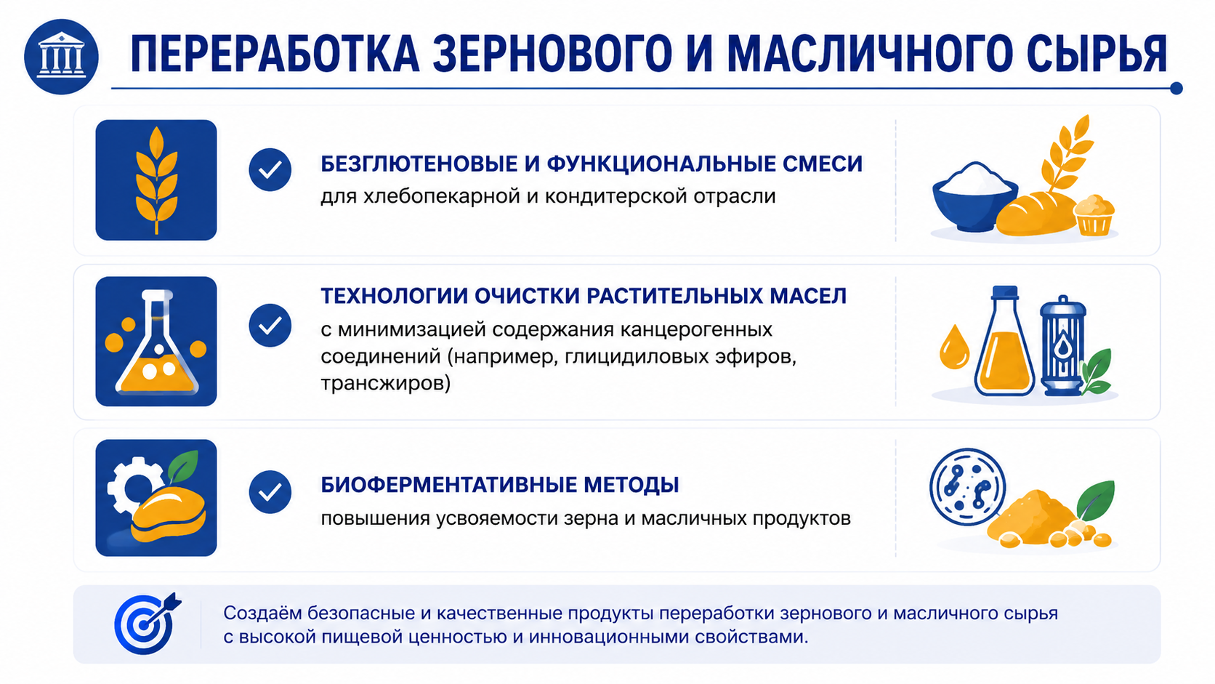
5

Slide 6
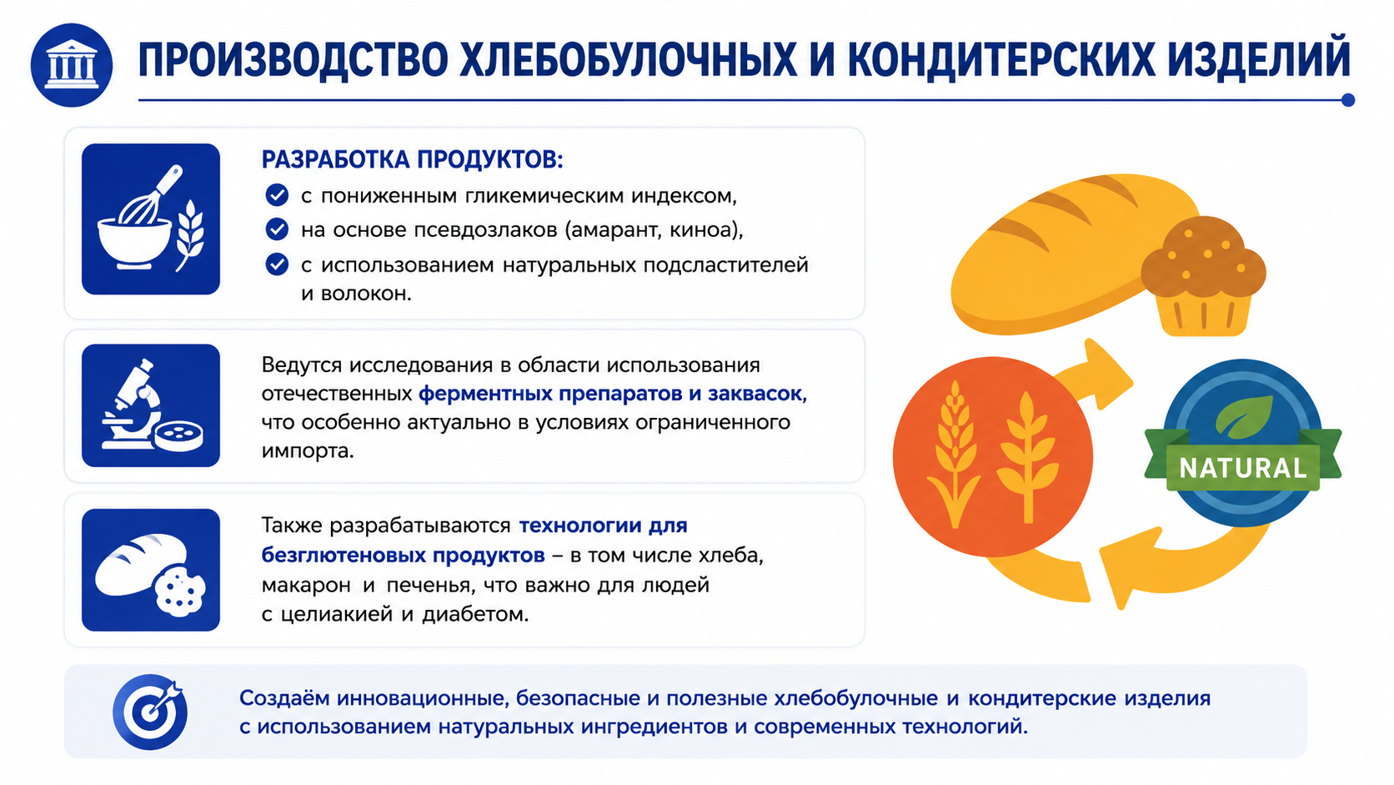
6

Slide 7
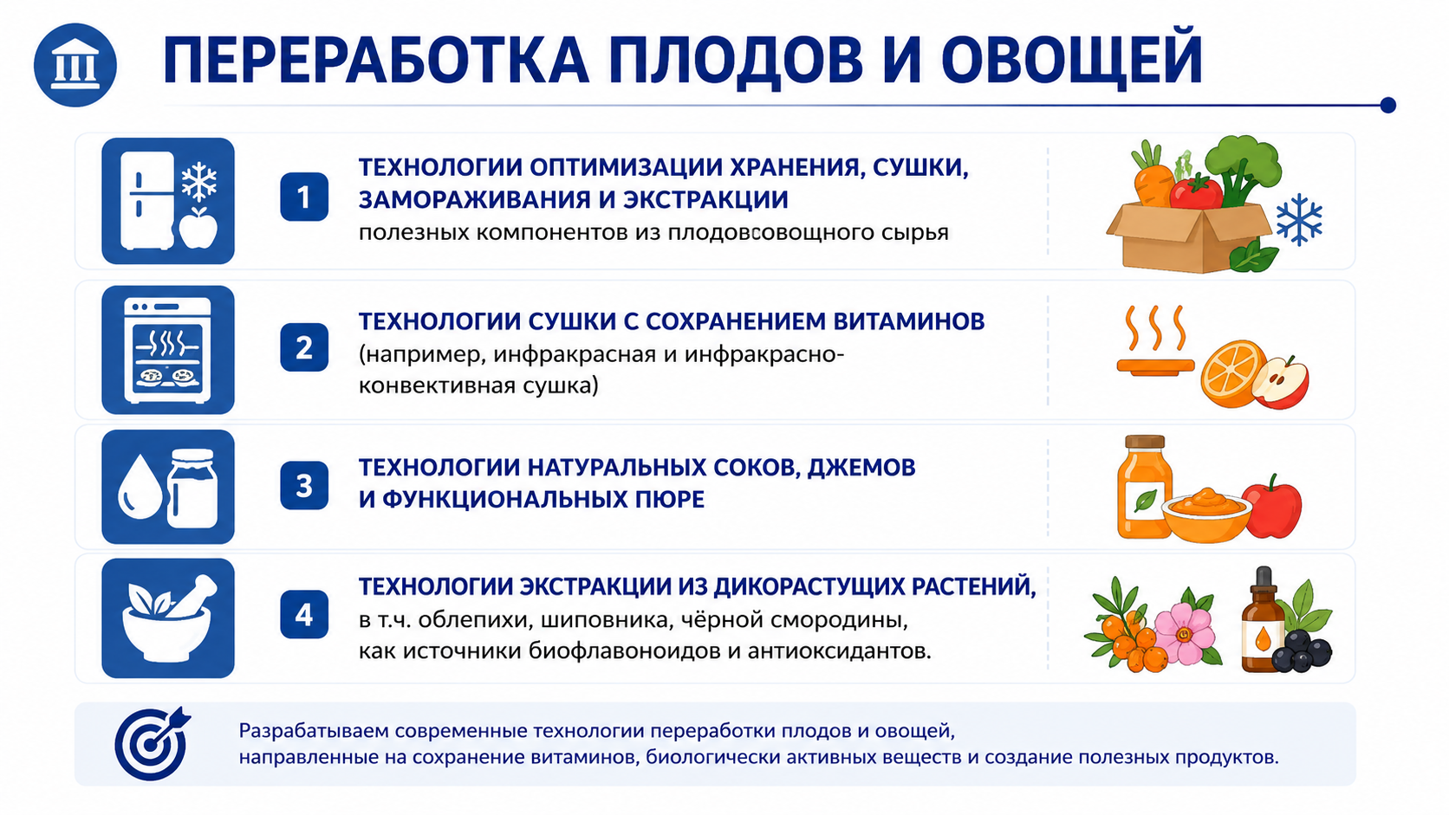
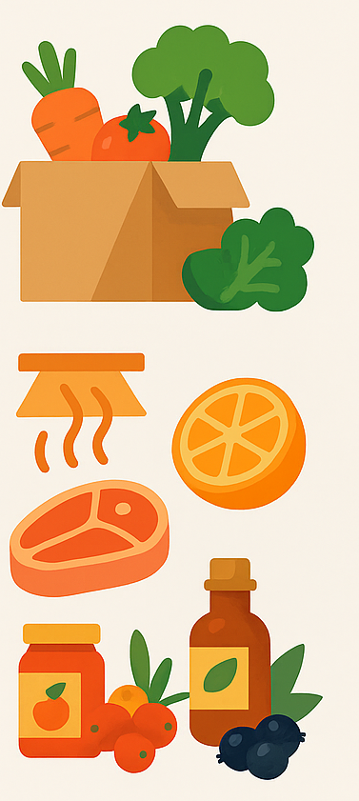
7
ПЕРЕРАБОТКА ПЛОДОВ И ОВОЩЕЙ
Технологии оптимизации хранения, сушки, замораживания и экстракции полезных компонентов из плодоовощного сырья
Технологии сушки с сохранением витаминов (например, инфракрасная и инфракрасно-конвективная сушка)
Технологии натуральных соков, джемов и функциональных пюре
Технологии экстракции из дикорастущих растений, в т.ч. облепихи, шиповника, чёрной смородины, как источник биофлавоноидов и антиоксидантов.

Slide 8
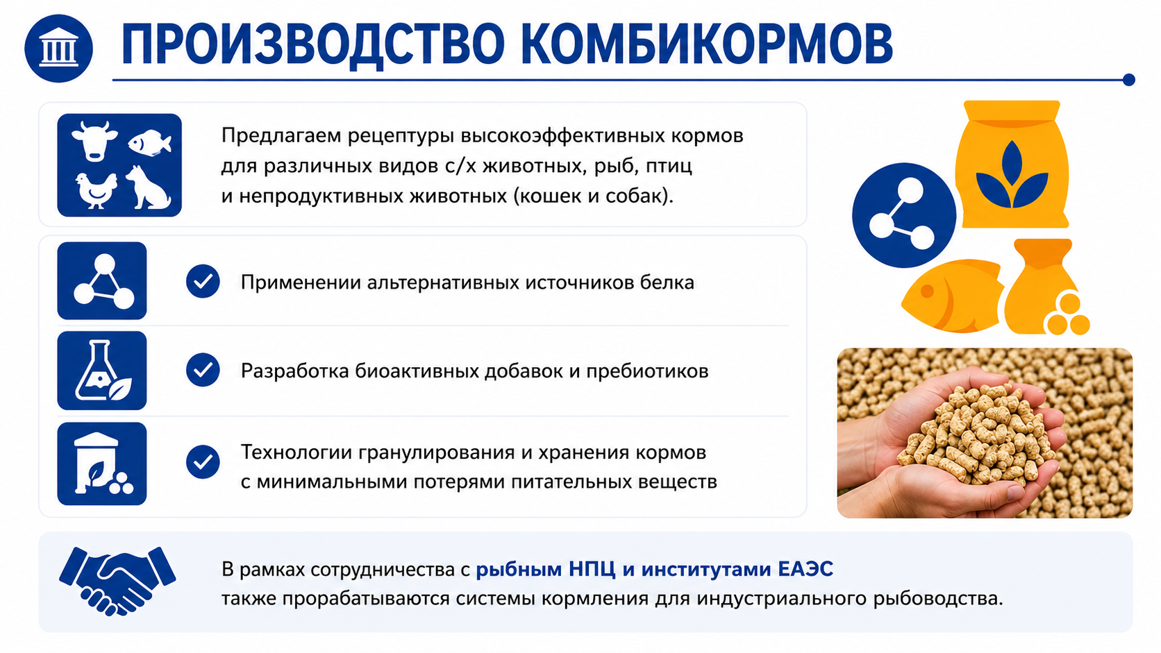

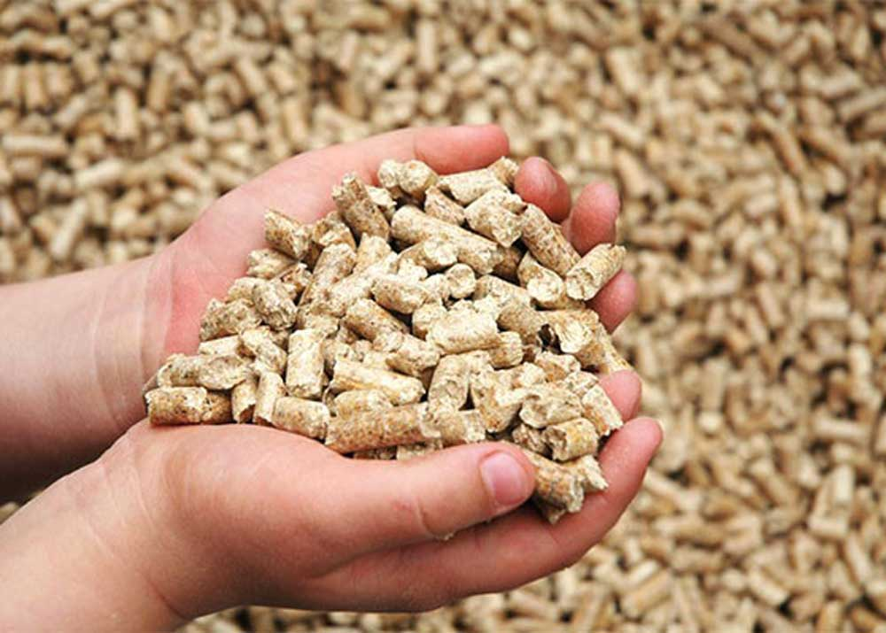
8
ПРОИЗВОДСТВО КОМБИКОРМОВ
Предлагаем рецептуры высокоэффективных кормов для различных видов с/х животных, рыб, птиц и непродуктивных животных (кошек и собак).
Применении альтернативных источников белка
Разработка биоактивных добавок и пребиотиков
Технологии гранулирования и хранения кормов с минимальными потерями питательных веществ
В рамках сотрудничества с рыбным НПЦ и институтами ЕАЭС также прорабатываются системы кормления для индустриального рыбоводства.

Slide 9
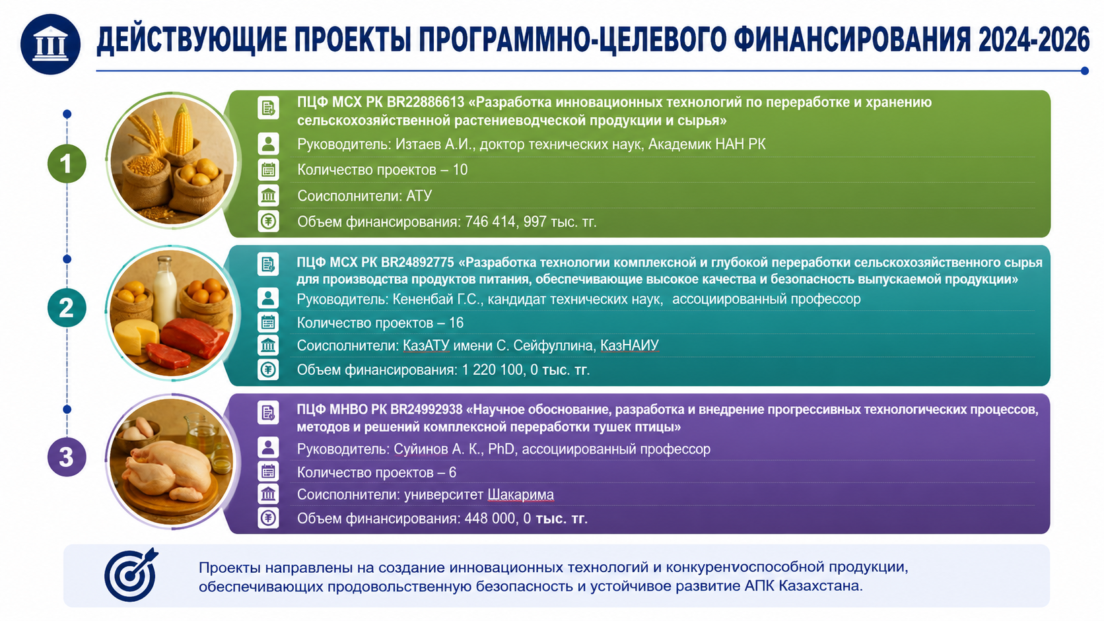
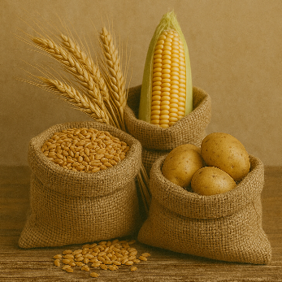
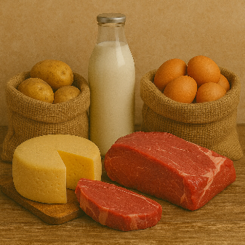
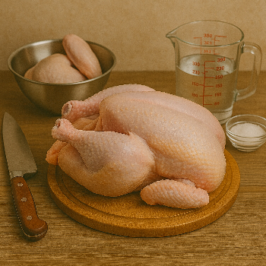
ДЕЙСТВУЮЩИЕ ПРОЕКТЫ ПРОГРАММНО-ЦЕЛЕВОГО ФИНАНСИРОВАНИЯ 2024-2026
ПЦФ МСХ РК BR22886613 «Разработка инновационных технологий по переработке и хранению сельскохозяйственной растениеводческой продукции и сырья»
Руководитель: Изтаев А.И., доктор технических наук, Академик НАН РК
Количество проектов – 10
Соисполнители: АТУ
Объем финансирования: 746 414, 997 тыс. тг.
ПЦФ МСХ РК BR24892775 «Разработка технологии комплексной и глубокой переработки сельскохозяйственного сырья для производства продуктов питания, обеспечивающие высокое качества и безопасности выпускаемой продукции»
Руководитель: Кененбай Г.С., кандидат технических наук, ассоциированный профессор
Количество проектов – 16
Соисполнители: КазАТИУ имени С. Сейфуллина, КазНАИУ
Объем финансирования: 1 220 100, 0 тыс. тг.
ПЦФ МНВО РК BR24992938 «Научное обоснование, разработка и внедрение прогрессивных технологических процессов, методов и решений комплексной переработки тушек птицы»
Руководитель: Суйчинов А. К., PhD, ассоциированный профессор
Количество проектов – 6
Соисполнители: университет Шакарима
Объем финансирования: 448 000, 0 тыс тг.
9

Slide 10
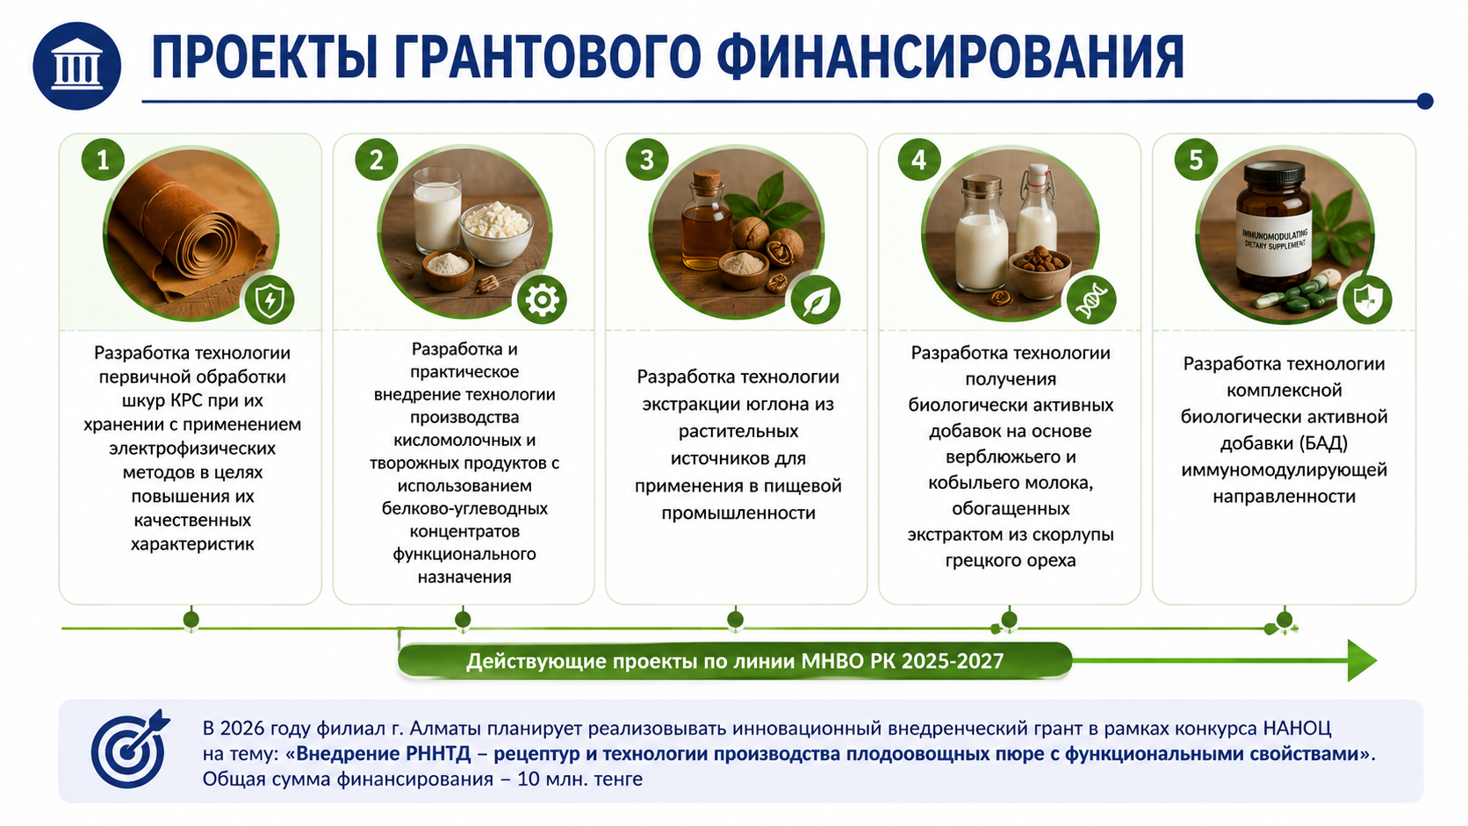
ПРОЕКТЫ ГРАНТОВОГО ФИНАНСИРОВАНИЯ
10
Разработка технологии первичной обработки шкур КРС при их хранении с применением электрофизических методов в целях повышения их качественных характеристик
Разработка и практическое внедрение технологии производства кисломолочных и творожных продуктов с использованием белково-углеводных концентратов функционального назначения
Разработка технологии экстракции юглона из растительных источников для применения в пищевой промышленности
Разработка технологии получения биологически активных добавок на основе верблюжьего и кобыльего молока, обогащенных экстрактом из скорлупы грецкого ореха
Разработка технологии комплексной биологически активной добавки (БАД) иммуномодулирующей направленности
Действующие проекты по линии МНВО РК 2025-2027
В 2026 году филиал г. Алматы планирует реализовывать инновационный внедренческий грант в рамках конкурса НАНОЦ на тему: «Внедрение РННТД –рецептур и технологии производства плодоовощных пюре с функциональными свойствами». Общая сумма финансирования – 10 млн. тенге

Slide 11
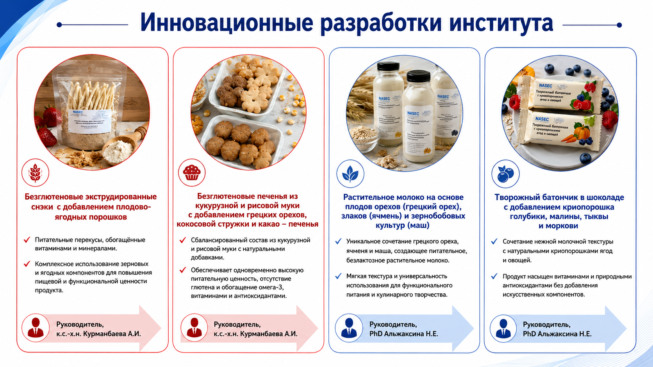
Инновационные разработки института
11
Безглютеновые экструдированные снэки с добавлением плодово-ягодных порошков - питательные перекусы, обогащённые витаминами и минералами.
Комплексное использование зерновых и ягодных компонентов для повышения пищевой и функциональной ценности продукта
Безглютеновые печенья из кукурузной и рисовой муки с добавлением грецких орехов, кокосовой стружки и какао – печенья
Сбалансированный состав из кукурузной и рисовой муки с натуральными добавками, обеспечивающий одновременно высокую питательную ценность, отсутствие глютена и обогащение омега-3, витаминами и антиоксидантами
Растительное молоко на основе плодов орехов (грецкий орех), злаков (ячмень) и зернобобовых культур (маш)
Уникальное сочетание грецкого ореха, ячменя и маша, создающее питательное, безлактозное растительное молоко с мягкой текстурой и универсальностью в использовании, подходящее как для функционального питания, так и для кулинарного творчества
Творожный батоничк в шоколаде с добавлением криопорошка голубики, малины, тыквы и моркови
Сочетание нежной молочной текстуры с натуральными криопорошками ягод и овощей придают продукту насыщенность витаминами и природными антиоксидантами без добавления искусственных компонентов
Руководитель, к.с.-х.н. Курманбаева А.И.
Руководитель, PhD Альжаксина Н.Е.

Slide 12
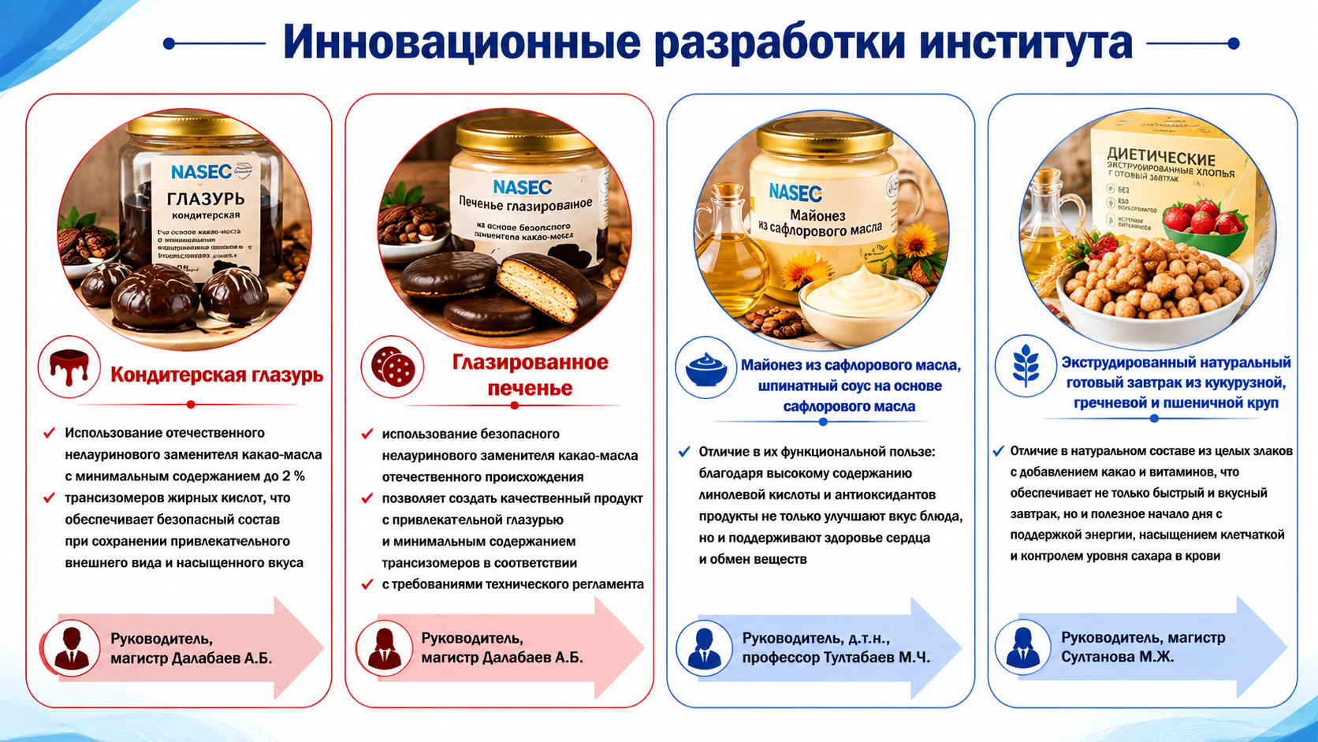
Инновационные разработки института
12
Кондитерская глазурь
Использование отечественного нелауринового заменителя какао-масла с минимальным содержанием до 2 % трансизомеров жирных кислот, что обеспечивает безопасный состав при сохранении привлекательного внешнего вида и насыщенного вкуса
Глазированное печенье
использование безопасного нелауринового заменителя какао-масла отечественного происхождения позволяет создать качественный продукт с привлекательной глазурью и минимальным содержанием трансизомеров в соответствии
требованиями Технического регламента
Майонез из сафлорового масла, шпинатный соус на основе сафлорового масла
Отличие в их функциональной пользе: благодаря высокому содержанию линолевой кислоты и антиоксидантов продукты не только улучшают вкус блюд, но и поддерживают здоровье сердца и обмен веществ
Экструдированный натуральный готовый завтрак из кукурузной, гречневой и пшеничной круп
Отличие в натуральном составе из цельных злаков с добавлением какао и витаминов, что обеспечивает не только быстрый и вкусный завтрак, но и полезное начало дня с поддержкой энергии, насыщением клетчаткой и контролем уровня сахара в крови
Руководитель, магистр Далабаев А.Б.
Руководитель, д.т.н., профессор Тултабаев М.Ч.
Руководитель, магистр Султанова М.Ж.

Slide 13
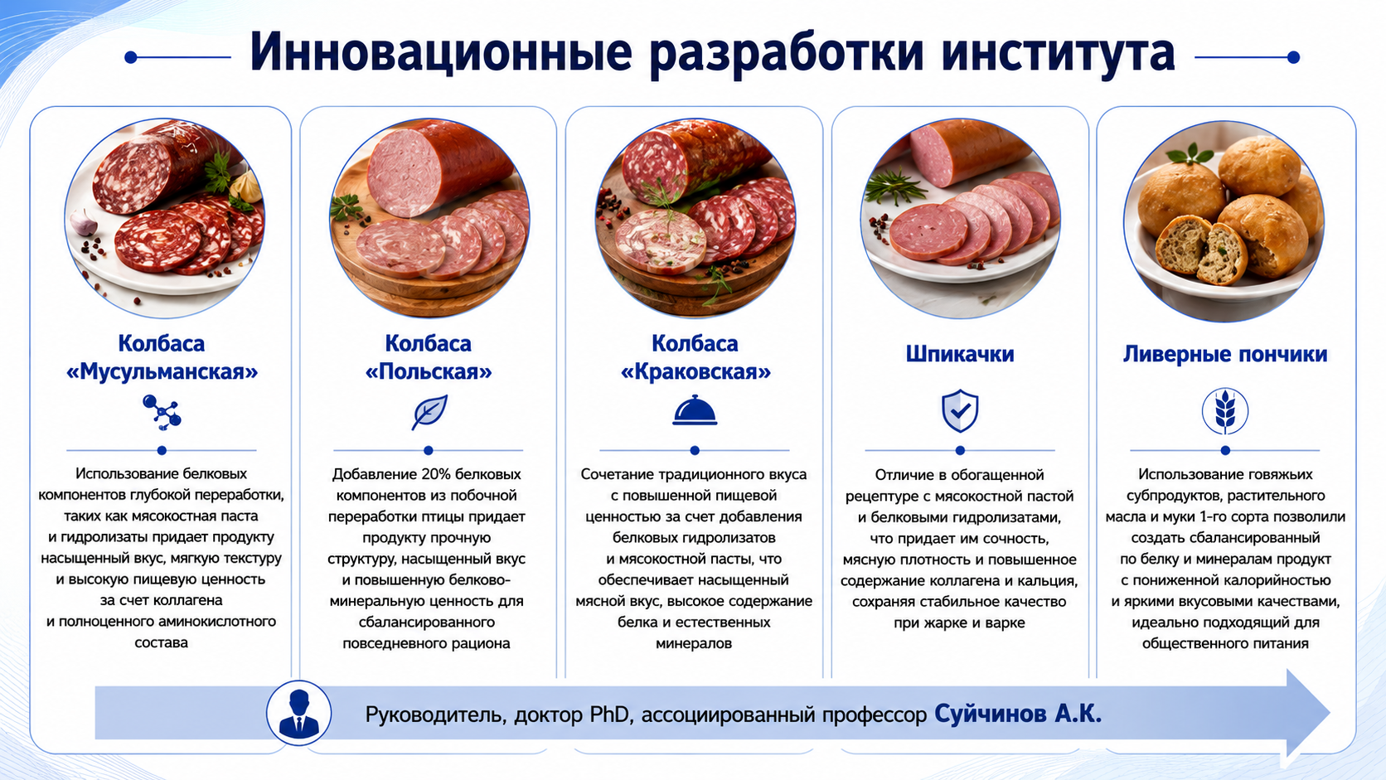
Инновационные разработки института
13
Колбаса «Мусульманская»
Использование белковых компонентов глубокой переработки, таких как мясокостная паста и гидролизаты придает продукту насыщенный вкус, мягкую текстуру и высокую пищевую ценность за счет коллагена и полноценного аминокислотного состава
Колбаса «Польская»
Добавление 20% белковых компонентов из побочной переработки птицы придает продукту прочную структуру, насыщенный вкус и повышенную белково-минеральную ценность для сбалансированного повседневного рациона
Колбаса «Краковская»
Сочетание традиционного вкуса с повышенной пищевой ценностью за счет добавления белковых гидролизатов и мясокостной пасты, что обеспечивает насыщенный мясной вкус, высокое содержание белка и естественных минералов
Шпикачки
Отличие в обогащенной рецептуре с мясокостной пастой и белковыми гидролизатами, что придает им сочность, мясную плотность и повышенное содержание коллагена и кальция, сохраняя стабильное качество при жарке и варке
Ливерные пончики
Использование говяжьих субпродуктов, растительного масла и муки 1-го сорта позволили создать сбалансированный по белку и минералам продукт с пониженной калорийностью и яркими вкусовыми качествами, идеально подходящий для общественного питания
Руководитель, доктор PhD, ассоциированный профессор Суйчинов А.К.

Slide 14
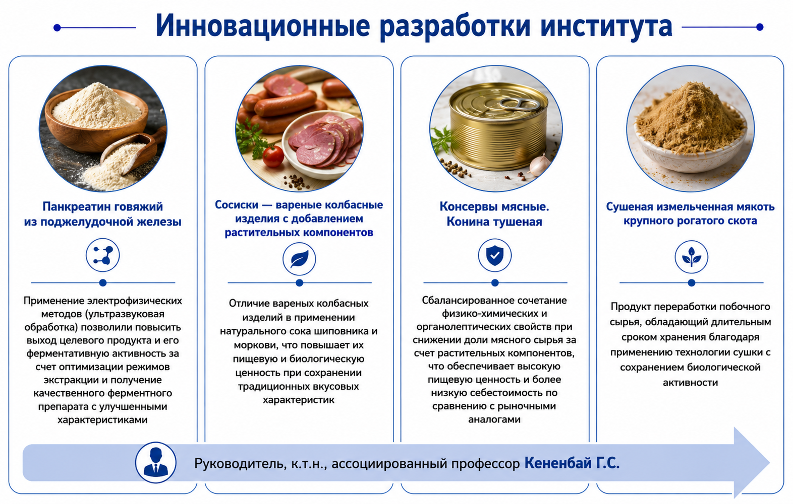
14
Инновационные разработки института
Панкреатин говяжий из поджелудочной железы
Применение электрофизических методов (ультразвуковой обработки) позволили повысить выход целевого продукта и его ферментативную активность за счет оптимизации режимов экстракции и получение качественного ферментного препарата с улучшенными характеристиками
Сосиски — вареные колбасные изделия с добавлением растительных компонентов
Отличие вареных колбасных изделий в применении натурального сока шиповника и моркови, что повышает их пищевую и биологическую ценность при сохранении традиционных вкусовых характеристик
Консервы мясные. Конина тушеная
Сбалансированное сочетание физико-химических и органолептических свойств при снижении доли мясного сырья за счет растительных компонентов, что обеспечивает высокую пищевую ценность и более низкую себестоимость по сравнению с рыночными аналогами
Сушеная измельченная желчь крупного рогатого скота
продукт переработки побочного сырья, обладающий длительным сроком хранения благодаря применению технологии сушки с сохранением биологической активности
Руководитель, к.т.н., ассоциированный профессор Кененбай Г.С.

Slide 15
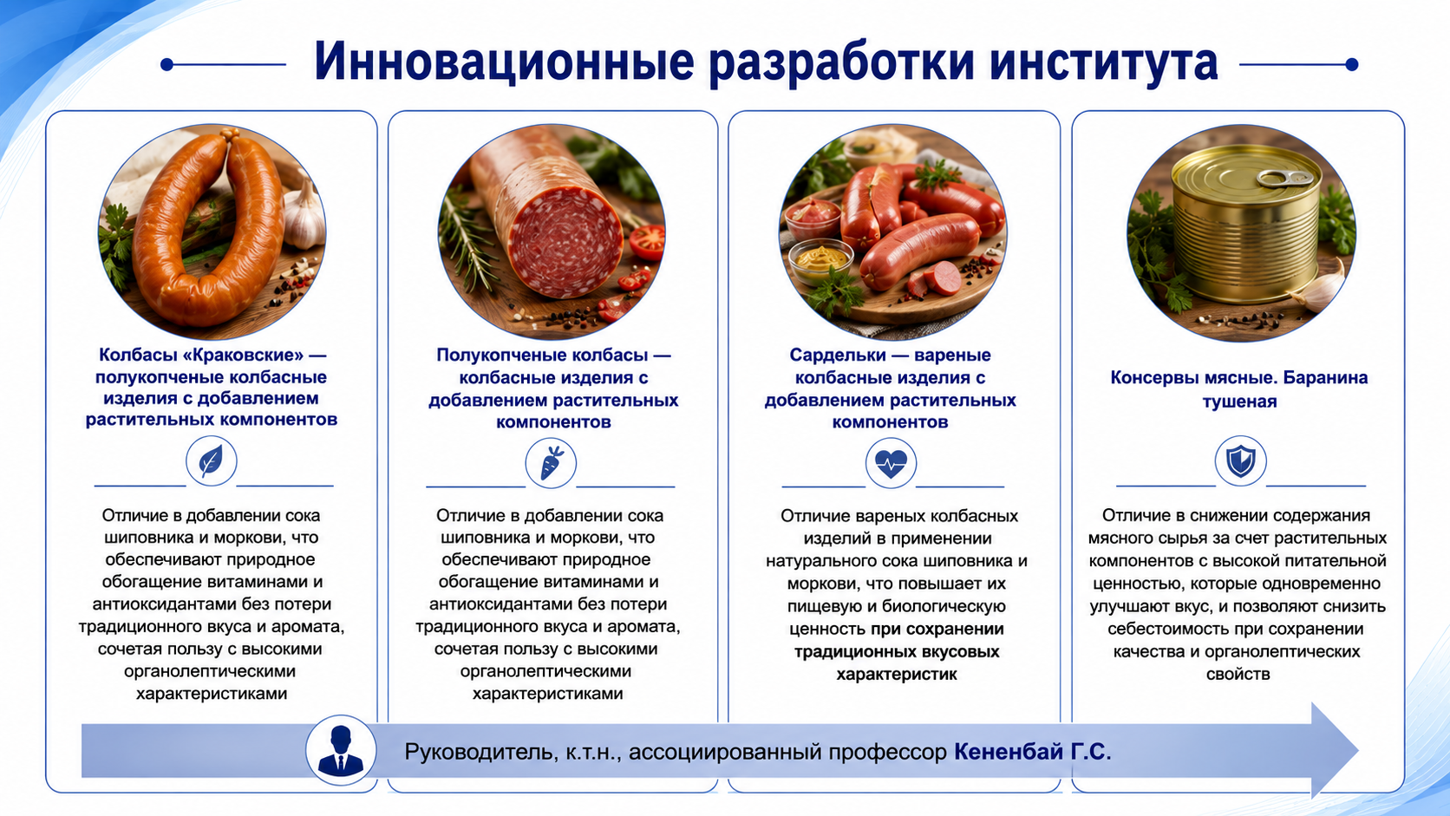
Инновационные разработки института
15
Колбасы «Краковские» — полукопченые колбасные изделия с добавлением растительных компонентов
Отличие в добавлении сока шиповника и моркови, что обеспечивают природное обогащение витаминами и антиоксидантами без потери традиционного вкуса и аромата, сочетая пользу с высокими органолептическими характеристиками
Полукопченые колбасы — колбасные изделия с добавлением растительных компонентов
Отличие в добавлении сока шиповника и моркови, что обеспечивают природное обогащение витаминами и антиоксидантами без потери традиционного вкуса и аромата, сочетая пользу с высокими органолептическими характеристиками
Консервы мясные. Баранина тушеная
Отличие в снижении содержания мясного сырья за счет растительных компонентов с высокой питательной ценностью, которые одновременно улучшают вкус, и позволяют снизить себестоимость при сохранении качества и органолептических свойств
Сардельки — вареные колбасные изделия с добавлением растительных компонентов
Отличие вареных колбасных изделий в применении натурального сока шиповника и моркови, что повышает их пищевую и биологическую ценность при сохранении традиционных вкусовых характеристик
Руководитель, к.т.н., ассоциированный профессор Кененбай Г.С.

Slide 16
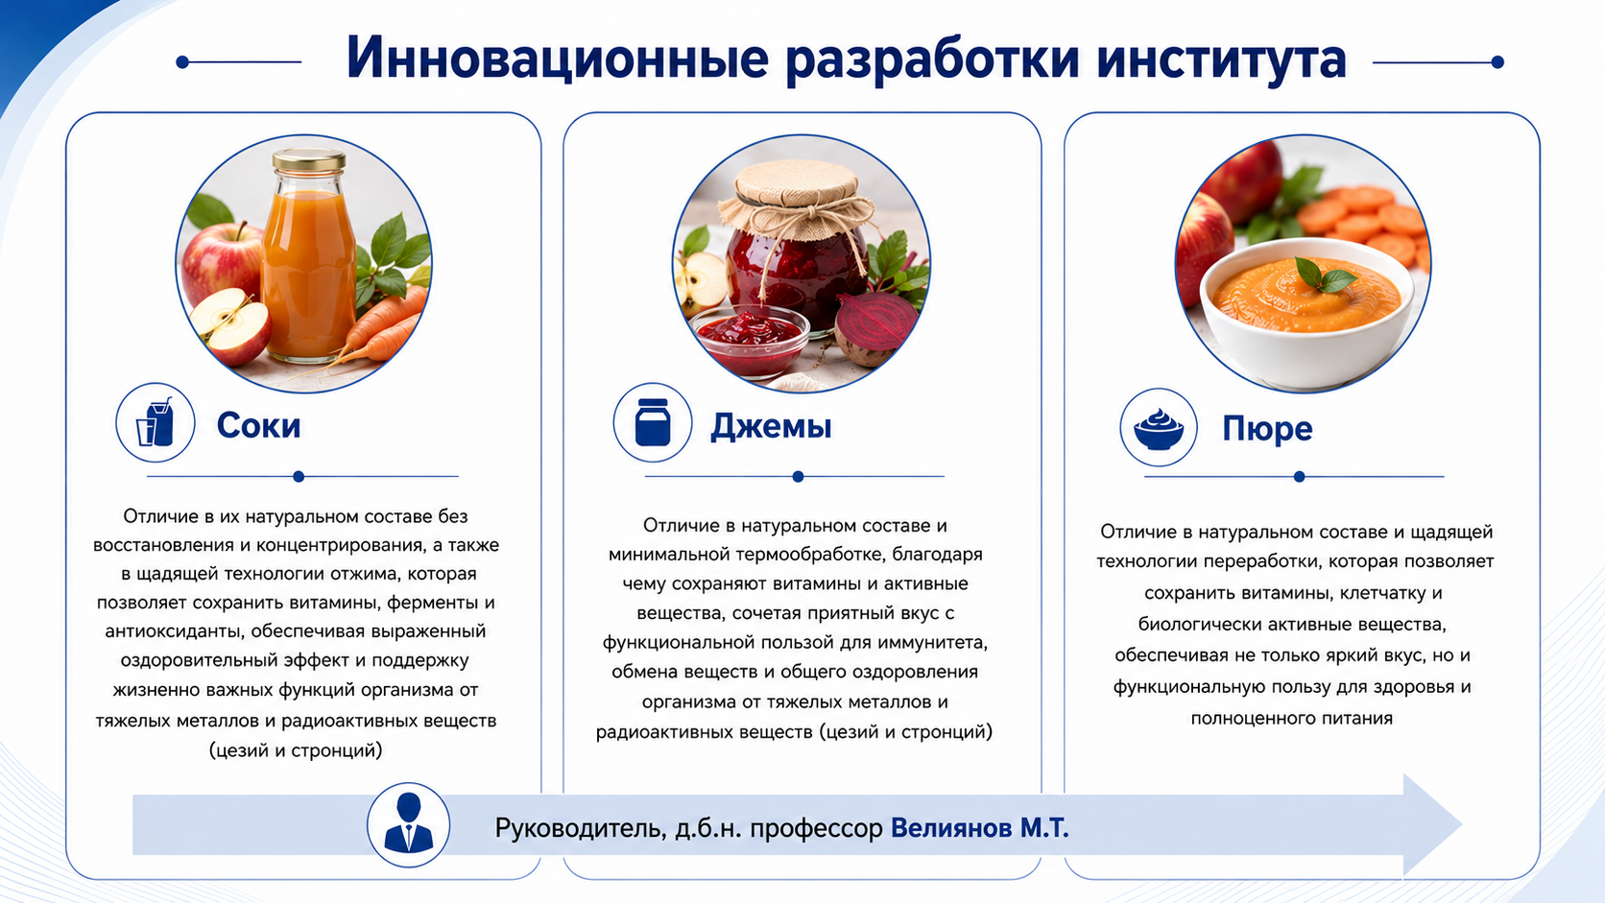
Инновационные разработки института
16
Соки
Отличие в их натуральном составе без восстановления и концентрирования, а также в щадящей технологии отжима, которая позволяет сохранить витамины, ферменты и антиоксиданты, обеспечивая выраженный оздоровительный эффект и поддержку жизненно важных функций организма от тяжелых металлов и радиоактивных веществ (цезий и стронций)
Джемы
Отличие в натуральном составе и минимальной термообработке, благодаря чему сохраняют витамины и активные вещества, сочетая приятный вкус с функциональной пользой для иммунитета, обмена веществ и общего оздоровления организма от тяжелых металлов и радиоактивных веществ (цезий и стронций)
Пюре
Отличие в натуральном составе и щадящей технологии переработки, которая позволяет сохранить витамины, клетчатку и биологически активные вещества, обеспечивая не только яркий вкус, но и функциональную пользу для здоровья и полноценного питания
Руководитель, д.б.н. профессор Велямов М.Т.

Slide 17
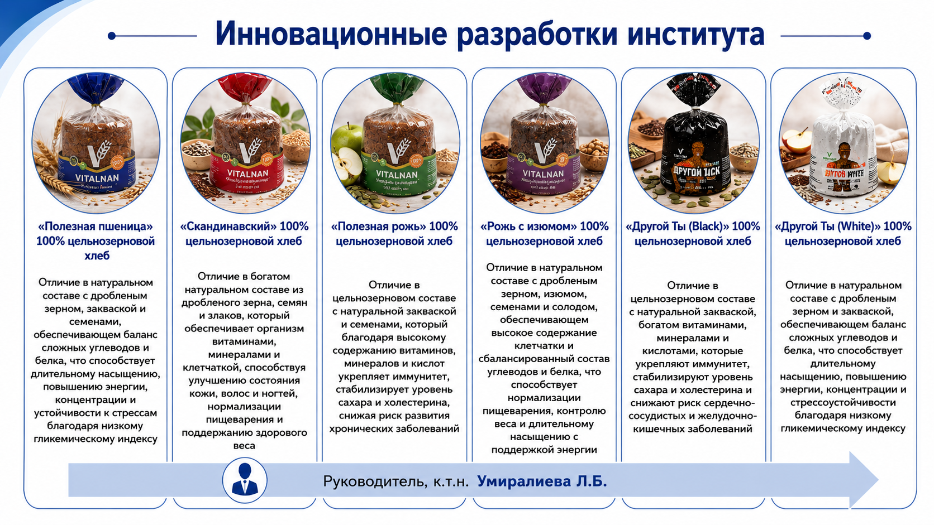
Инновационные разработки института
17
«Полезная пшеница» 100% цельнозерновой хлеб
Отличие в натуральном составе с дробленым зерном, закваской и семенами, обеспечивающем баланс сложных углеводов и белка, что способствует длительному насыщению, повышению энергии, концентрации и устойчивости к стрессам благодаря низкому гликемическому индексу
«Скандинавский» 100% цельнозерновой хлеб
Отличие в богатом натуральном составе из дробленого зерна, семян и злаков, который обеспечивает организм витаминами, минералами и клетчаткой, способствуя улучшению состояния кожи, волос и ногтей, нормализации пищеварения и поддержанию здорового веса
«Полезная рожь» 100% цельнозерновой хлеб
Отличие в цельнозерновом составе с натуральной закваской и семенами, который благодаря высокому содержанию витаминов, минералов и кислот укрепляет иммунитет, стабилизирует уровень сахара и холестерина, снижая риск развития хронических заболеваний
«Рожь с изюмом» 100% цельнозерновой хлеб
Отличие в натуральном составе с дробленым зерном, изюмом, семенами и солодом, обеспечивающем высокое содержание клетчатки и сбалансированный состав углеводов и белка, что способствует нормализации пищеварения, контролю веса и длительному насыщению с поддержкой энергии
«Другой Ты (Black)» 100% цельнозерновой хлеб
Отличие в цельнозерновом составе с натуральной закваской, богатом витаминами, минералами и кислотами, которые укрепляют иммунитет, стабилизируют уровень сахара и холестерина и снижают риск сердечно-сосудистых и желудочно-кишечных заболеваний
«Другой Ты (White)» 100% цельнозерновой хлеб
Отличие в натуральном составе с дробленым зерном и закваской, обеспечивающем баланс сложных углеводов и белка, что способствует длительному насыщению, повышению энергии, концентрации и стрессоустойчивости благодаря низкому гликемическому индексу
Руководитель, к.т.н. Умиралиева Л.Б.

Slide 18
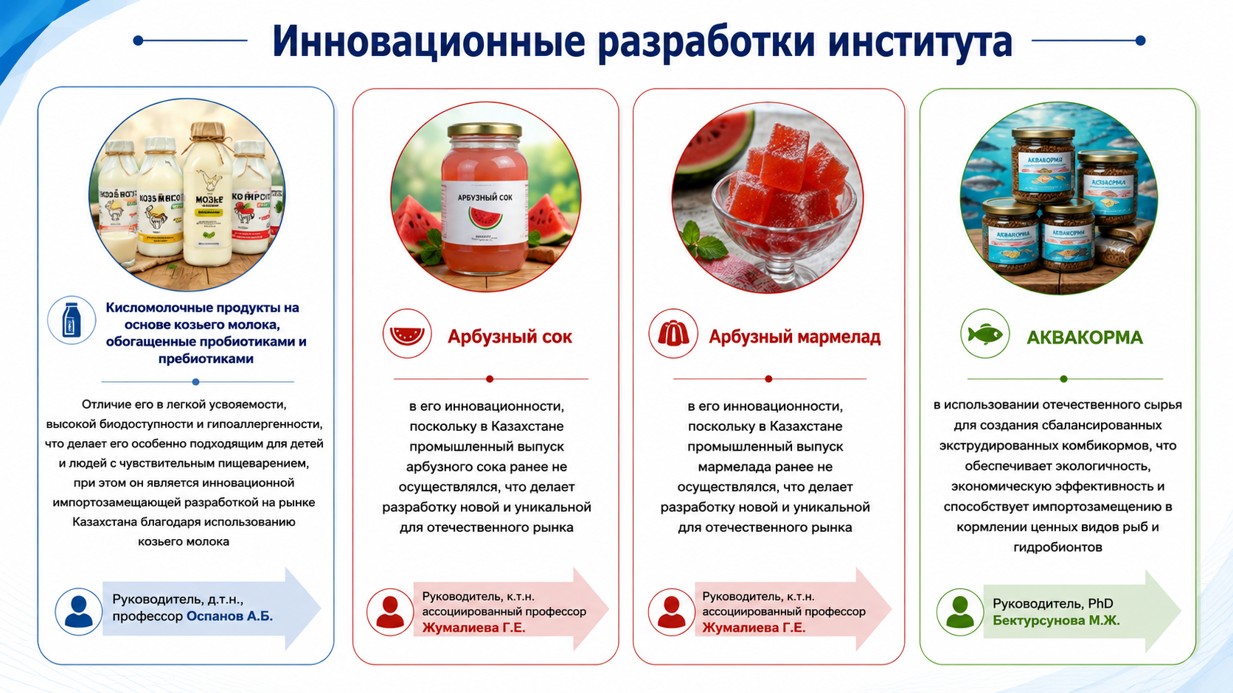
Инновационные разработки института
18
Кисломолочные продукты на основе козьего молока, обогащенные пробиотиками и пребиотиками
Отличие его в легкой усвояемости, высокой биодоступности и гипоаллергенности, что делает его особенно подходящим для детей и людей с чувствительным пищеварением, при этом он является инновационной и импортозамещающей разработкой на рынке Казахстана благодаря использованию козьего молока
Арбузный сок
в его инновационности, поскольку в Казахстане промышленный выпуск арбузного сока ранее не осуществлялся, что делает разработку новой и уникальной для отечественного рынка
Арбузный мармелад
в его инновационности, поскольку в Казахстане промышленный выпуск мармелада ранее не осуществлялся, что делает разработку новой и уникальной для отечественного рынка
АКВАКОРМА
в использовании отечественного сырья для создания сбалансированных экструдированных комбикормов, что обеспечивает экологичность, экономическую эффективность и способствует импортозамещению в кормлении ценных видов рыб и гидробионтов
Руководитель, д.т.н., профессор Оспанов А.Б.
Руководитель, к.т.н. ассоциированный профессор Жумалиева Г.Е.
Руководитель, PhD Бектурсунова М.Ж.

Slide 19
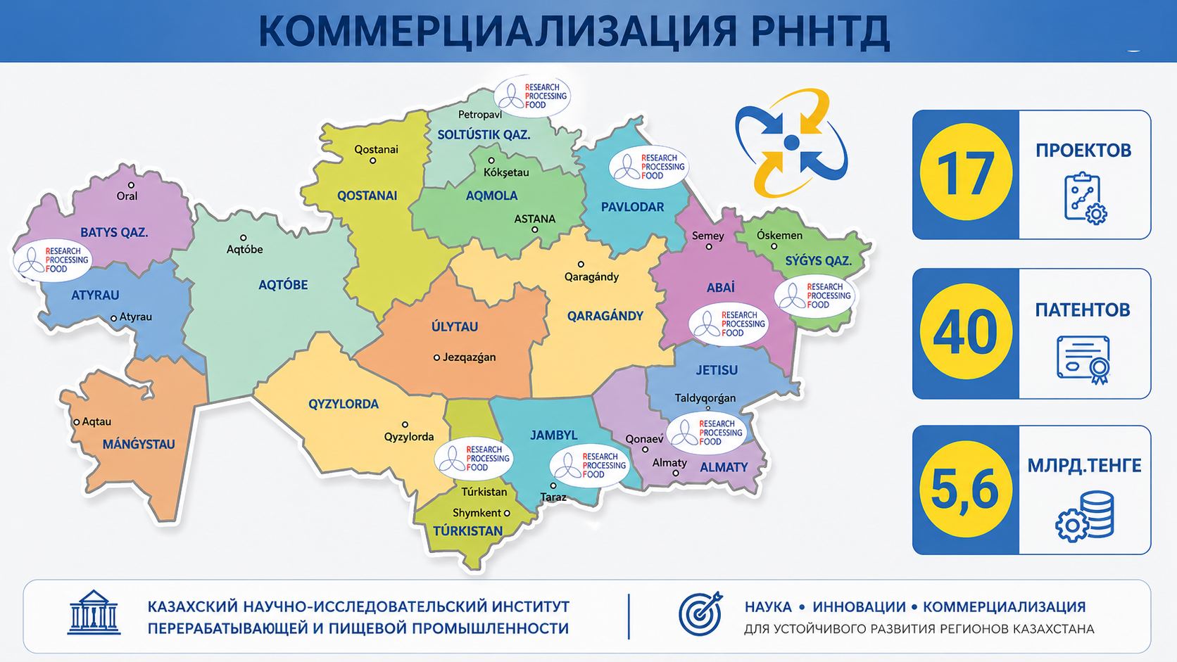
19

Slide 20
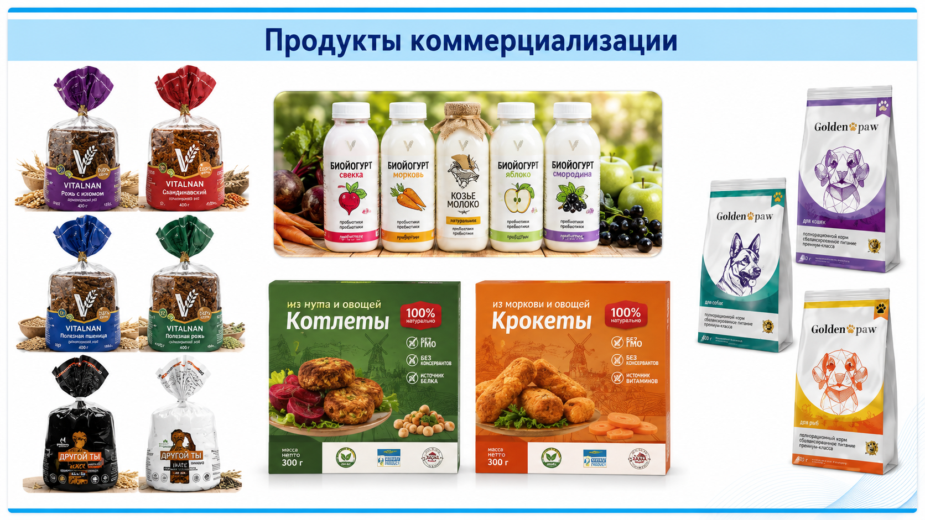
20

Slide 21

















ТРИАДА «ВУЗ – НАУКА – ПРОИЗВОДСТВО»
21
ОТЕЧЕСТВЕННЫЕ ПАРТНЕРЫ
ПО НАУКЕ И ОБРАЗОВАНИЮ
ЗАРУБЕЖНЫЕ ПАРТНЕРЫ
ПО НАУКЕ И ОБРАЗОВАНИЮ
Назарбаев Университет, КазНАИУ, КазАТУ, ЮКУ им. Ауэзова, АТУ, ТарГУ, КазУТБ, КазИТУ – подготовка кадров, а также выполнение совместных НИОКР.
Национальный Университет Кенбук (Kyungpook National University) – бенчмарк организация, повышение квалификации, совместные НИОКР по обеспечению пищевой безопасности.
КазНИИЖиК, КазНИИРХ, НПЦАИ, КазНИИПО, КазНИИЗиР, КазНИИЭАПКРСТ, НЦБ, – выполнение совместных НИОКР
в рамках ПЦФ МСХ РК.
ФНЦ ПИЩЕВЫХ СИСТЕМ ИМ. В.М. ГОРБАТОВА,
МГУПП, УХТ, ОААП БГУХПТ, – выполнение совместных НИОКР по направлению переработки молочной продукции, повышение квалификации.
ПАРТНЕРЫ ПО ПРОИЗВОДСТВУ
Отраслевые ассоциации «Мясной Союз», «Союз зернопереработчиков Казахстана», «Союз птицеводов Казахстана», «Молочный союз», «Масложировой союз Казахстан», «Союз пищевых предприятий Казахстана» - Сотрудничество при формировании направления исследований, а также внедрение РНТД.

Slide 22
Реализуемые проекты коммерциализации результатов научной, научно-технической деятельности в рамках грантового финансирования
1. DP21681841 Организация производства сухих полнорационных комбикормов для непродуктивных животных | ТОО «НПО КазПродПром» | г. Тараз | 2023-2025 | 306 988 317
2. DP21681363 Организация производства полуфабрикатов и цельнозерновых хлебобулочных изделий длительного хранения, путем использования технологии заморозки | Хлебобулочный комбинат Алматынан | г. Алматы | 2023-2025 | 102 634 671
3. DP21682038 Организация инновационного производства по глубокой переработке мяса индейки в функциональные продукты питания | СПК «Медеу 55» | Туркестанская область | 2023-2025 | 350 000 000
4. DP23691868 Коммерциализация технологии новых видов консервов на основе баранины и козлятины с применением растительного сырья | ТОО Агрофирма «Ақжар Өндіріс» | Павлодарская область | 2024-2026 | 338 949 430,96
5. DP23692384 Коммерциализация технологии производства обогащенной микронутриентами композитной муки на основе зернобобовых культур и создание умной фабрики | ТОО «Bal Halal» | г. Алматы | 2024-2026 | 339 463 621,42
6. DP21682038 Организация инновационного производства по глубокой переработке мяса индейки в функциональные продукты питания | СПК «Медеу 55» | Туркестанская область | 2023-2025 | 350 000 000
7. DP23692447 Организация производства экструдированных комбикормов для осетровых видов рыб в г. Актау | ТОО «Жамалбек» | Мангистауская область | 2024-2026 | 339 118 769,99
8. DP23691838 Промышленный выпуск и реализация продуктов массового потребления и профилактического назначения на плодово-ягодной, зерновой и молочной основах | ТОО «BIO elite» | Алматинская область | 2024-2026 | 335 344 455,76
9. DP23691800 Организация производства новых мясных продуктов лечебно-профилактического назначения | ТОО «OZYURT FOOD» | Алматинская область | 2024-2026 | 340 879 070, 03
10. DP23692126 Организация производства мясных консервов на основе рациональной переработки говяжьих субпродуктов | Крестьянское хозяйство «Береке» | Алматинская область | 2024-2026 | 293 010 615, 65
22

Slide 23
Реализуемые проекты коммерциализации результатов научной, научно-технической деятельности в рамках грантового финансирования
11.DP25999329 Организация производства хлебобулочных изделий из муки тритикале с добавлением закваски на основе консорциума молочнокислых бактерий | ТОО «SMART 15» | Алматинская область | 2025-2027 | 348 050 000
12. DP 25999025 Производство безлактозных кисломолочных продуктов на основе новой закваски «ЛАМИБИО» | ТОО «Гормолзавод» | г. Кокшетау | 2025-2027 | 340 893 334,95
13. DP 25997723 Технология производства корма с применением кормовой добавки из отходов переработки масличных культур | КХ «Сабыр» | Туркестанская область | 2025-2027 | 337 374 506,15
14. DP 25997581 Организация производства импортозамещающих мясных продуктов нового поколения функционального назначения | Агрофирма «Ақжар Өндіріс» | Павлодарская область | 2025-2027 | 347 983 710,00
15. DP 25995863 Коммерциализация технологий разделки и обвалки туш КРС в соответствии с международными стандартами | ТОО «Дара Ко» | г. Алматы | 2025-2027 | 349 954 180,60
16. DP 25995567 Организация глубокой переработки продуктов убоя животных КРС и МРС для производства экспортоориентированных продуктов | ТОО «Созақ ет комбинаты» | г. Шымкент | 2025-2027 | 349 980 000
17. DP 25995007 Коммерциализация новых технологий производства соков, обогащенных микронутриентами на основе бахчевых культур | ТОО «Al A LA» | г. Астана | 2025-2027 | 348 129 442,15
23

Slide 24




ПЕРСПЕКТИВЫ РАЗВИТИЯ КАЗНИИППП
24
Офисы
для резидентов технопарка
(ученых, предпринимателей, разработчиков)
ЦРЗ
для проведения семинаров, тренингов, научных и бизнес мероприятий
Технопарк на базе КазНИИППП –
точка роста АПК страны!
Технопарк на базе ТОО «КазНИИППП» в г. Астана, будет располагаться в отдельно стоящем здании на территории института и будет включать:
Лаборатория качества и пищевой безопасности продукции АПК
Модульные линии
для производства пищевой продукции

Slide 25




25
Административное здание
КазНИИППП:
3-этаж: Офисы резидентов Технопарка
2-этаж: Рабочие кабинеты ученых
КазНИИППП
1-этаж: Лаборатория качества и пищевой
безопасности продукции АПК
Общая площадь производственного участка КазНИИППП составляет 5,26 га и расположена по адресу: город Астана, пр. Акжол, 47. - на территории (2,0 га) планируется размещение модульных линий и демонстрационных площадок.
В настоящее время, КазНИИ ППП обладает:
развитой материально-технической базой. Имеется возможность разместить производства и склады готовой продукции. Офисные помещения можно задействовать в образовательном процессе - распространения знаний;
выгодное расположение в черте города с развитой транспортной логистикой;
возможность организации внедренческой инфраструктуры - НПЦ, где имеется возможность распределить производственные площадки резидентов технопарка

Slide 26
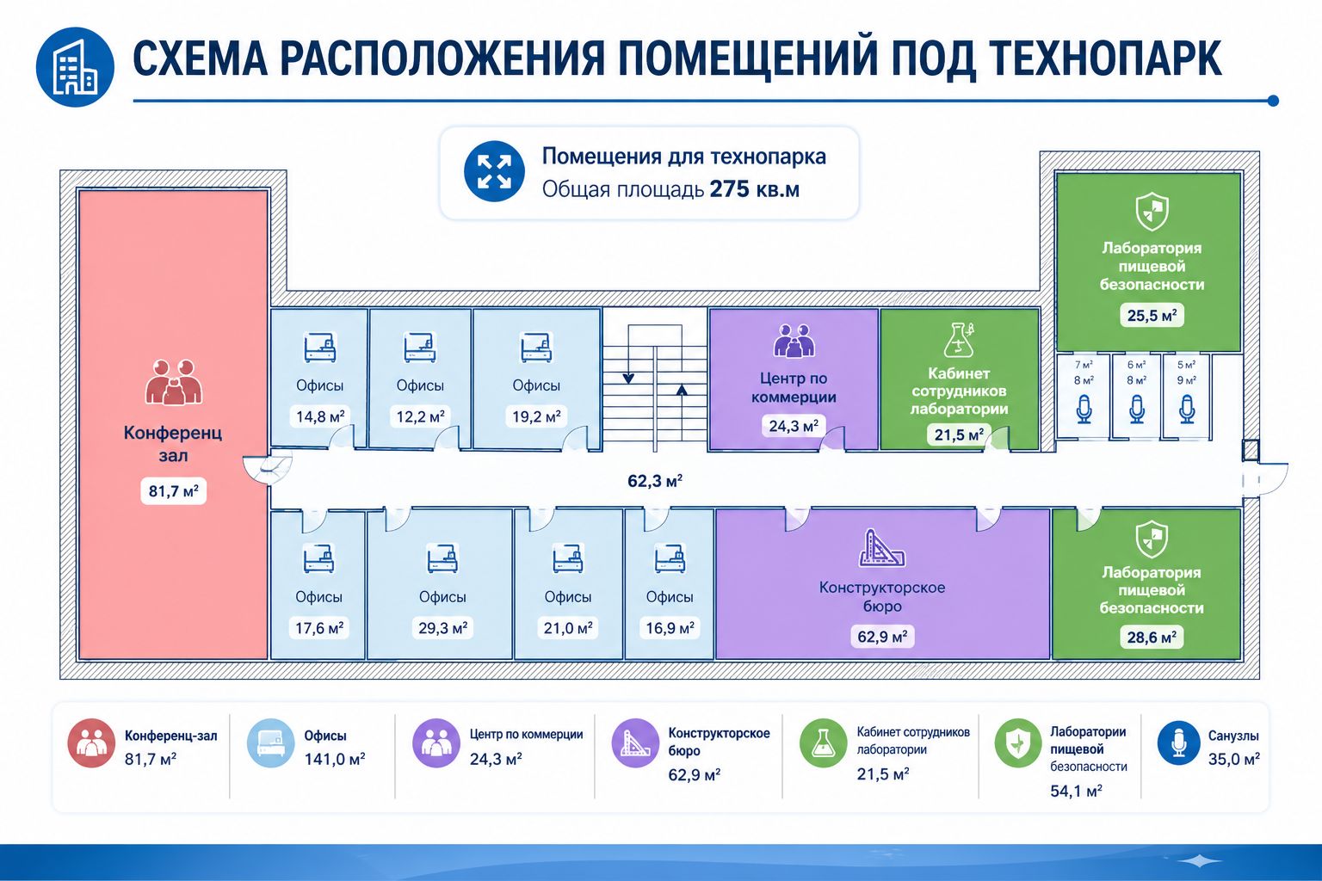
26

Slide 27
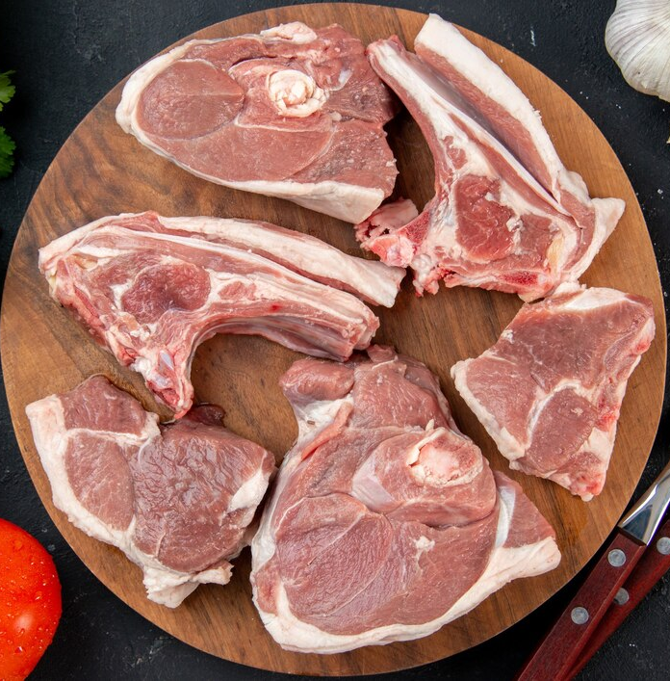

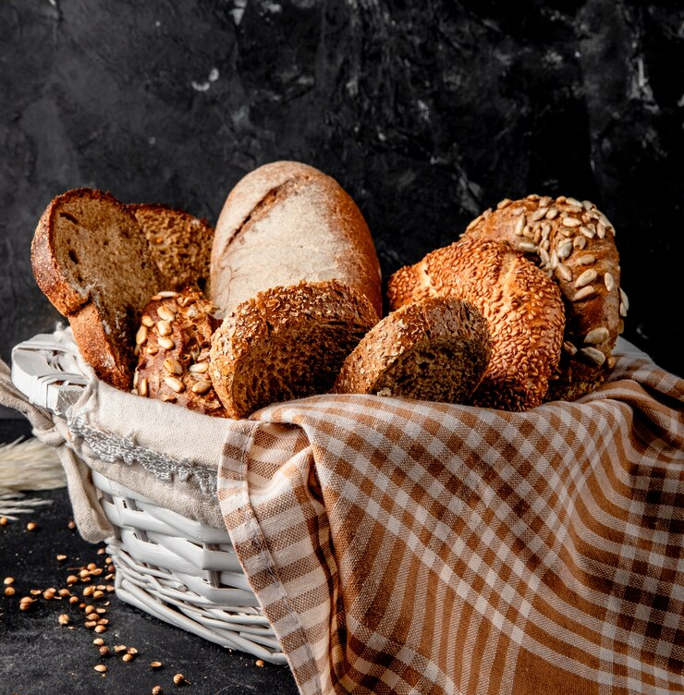
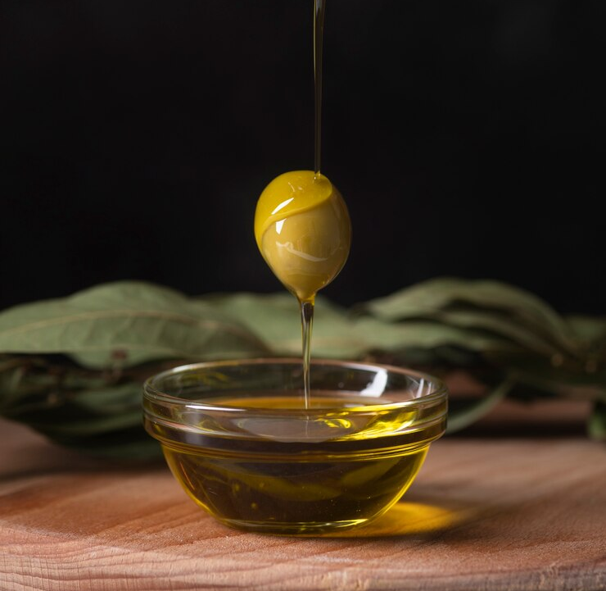


Модульные
линии
27
Модуль по производству мясных продуктов
Модуль по производству молочных продуктов
На прилегающей территории института будут установлены не менее 5 производственных модулей для опытно-промышленных испытаний и тестирования новых технологий
в переработке
Модуль по производству х/б, макаронных и мучных кондитерских изделий
Модуль по производству масложировой продукции
*Для экономии средств будут привлекаться резиденты – бизнес структуры по производству указанной продукции
Конструкторское бюро и мини-завод по нестандартному оборудованию
ЦРЗ по агропереработке и выставочный павильон

Slide 28


